Slide 1


Super Light Drive
출번 25 | 분반 | 학번 | 이름 | 과제 | 제출일 | 연락처
 | 02 | 2016180042 | 진윤성 | 기말 기획서 | 171105 | 010-2249-5799

Slide 2
목차
기획
게임 컨셉트
마무리
후기
코멘트
소개: 세계관
소개: 시스템
소개: 인터페이스
게임
소개: 조작
소개: 스토리
시스템: 교역
레벨 디자인: 천체
자료 출처
레벨 디자인: 항해
사양
레벨 디자인: 전투
레벨 디자인: 진행 개요
레벨 디자인: NPC
추가 계획

Slide 3
1 기획
게임 컨셉트 (수정)
소개: 세계관 (추가 / 수정)
소개: 스토리 (수정)
소개: 시스템 – 게임, 우주선, 항해, 시설, 승무원 (추가 / 수정)
소개: 인터페이스 (추가)
소개: 조작 (추가)
사양 (추가 / 수정)

Slide 4
게임 컨셉트
01 기획
게임 컨셉트
세계관
스토리
시스템
인터페이스
조작
사양
미지의 세계에서는 오래 살아남는 자가 강한 것이다!
고철에서 철옹성 까지. 깊디 깊은 우주를 탐험하며 강해져라!
전략과 성장
매 순간이 고민과 선택의 연속
오픈 월드
높은 자유 추구
목표는 주어지지만 게임의 진행을 임의로 늦출 수도 있다.
로그라이크
항상 무작위로 구성되는 맵과 상황
변수 가득한 예측불허의 상황, 한정된 자원
함선과 플레이어가 같이 경험을 쌓아 성장
달성한 목표에 따라 우주의 상황이 달라진다.
플레이어의 도전 정신을 자극하는 미묘한 난이도

Slide 5
세계관
01 기획
게임 컨셉트
세계관
스토리
시스템
인터페이스
조작
사양
우주 여행
초 광속 기술
성간 이동이 보편화된 머나먼 미래
외계 문명
갈등
외계인의 존재는 낯설지 않으나 여전히 갈등 존재
교류는 금속 화폐나 물물교환이 고작인 실정
빈부격차
화폐 경제 구조
우주 세대에서도 자본이 힘을 가지는 사회 구조
외계인들도 마찬가지

Slide 6
스토리
01 기획
게임 컨셉트
세계관
스토리
시스템
인터페이스
조작
사양
머나먼 미래… 어느덧 기술의 발전에 힘입어 우주 항해 기술도 상용화가 이루어졌다.
우주에 진출한 인류는 다시 오랜 시간이 흐른 후에야 다른 외계 종족들을 접하게 되었다. 이들은 정도의 차이가 있었지만 각자 자신들의 은하계 영역에서 강성한 종족이었다.
플레이어는 자가용 급의 구식 함선을 갖고 있는 가난한 인간이다. 빚이 많아 마지막이라고 생각한 플레이어는 마지막 희망을 안고 우주로 진출하려 한다.

Slide 7
시스템 (1)
01 기획
게임 컨셉트
세계관
스토리
시스템
인터페이스
조작
사양
구성 요소
우주선의 구성 요소 - 내구도와 보호막 - 승무원 - 방 - 시설 (무기, 엔진 등) - 회피 율
사이드 뷰로 시점이 고정된다.
시설은 함선 내 특정한 방에 위치한다.

Slide 8
시스템 (1)
01 기획
게임 컨셉트
세계관
스토리
시스템
인터페이스
조작
사양
구성 요소
게임 중의 무기 사용, 공간 이동, 승무원 유지 비용은 공짜가 아니다. 이를 위해 다음의 자원들이 필요하다.
- 연료 - 금속 - 식량
자원들은 모두 거래 가능한 소모품이다.

Slide 9
시스템 (2)
01 기획
게임 컨셉트
세계관
스토리
시스템
인터페이스
조작
사양
우주선
함선은 방으로 나뉘어 있다.
각 방에는 시설이 설치되어 있어 함선의 기능을 담당한다.
이 시설들은 비용과 시간을 들여서 강화가 가능하다.
승무원들의 방 사이 이동은 매우 간략하게 표현한다. 이동 명령을 내리면, 방과 방 사이의 UI 로 표시되지 않는 부분에서 캐릭터가 가려지는 모습만 보여주고 방으로 이동한다.

Slide 10

시스템 (3)
01 기획
게임 컨셉트
세계관
스토리
시스템
인터페이스
조작
사양
우주, 항해
하나의 맵은 점과 선의 그래프 형태로 표현된다. 이 맵은 한 행성 계를 의미하여 다른 행성 계로 나가는 구역이 있다.
하나의 점은 ‘비컨’이라고 하며 공간 이동의 단위이다.
한번 공간 이동할 때마다 연료 자원이 1 소모된다.
보유한 연료가 없을 시 구조 신호를 내보내거나 비컨 에서 대기해야 한다.
하나의 행성 계는 15 ~ 20 개의 구역을 가진다.

Slide 11
시스템 (4)
01 기획
게임 컨셉트
세계관
스토리
시스템
인터페이스
조작
사양
시설
시설의 종류는 다음과 같다:
- 조타실 - 엔진 - 의무실 - 무기 관제소 - 보호막 관제소 - 스텔스 관제소 - 드론 관제소 - 순간이동 실 (함선 간 이동) - 자원 창고
특정 시설의 유무, 강화 여부에 따라 등장하는 이벤트가 달라질 수 있다. 혹은 추가적인 선택지가 주어질 수 있다.

Slide 12
시스템 (4)
01 기획
게임 컨셉트
세계관
스토리
시스템
인터페이스
조작
사양
시설
함선의 시설들은 일부를 제외하면 모두 판매 및 강화가 가능하다.
강화는 돈을 들여서 하는 것과 시간을 들여서 하는 것이 있다.
시간을 들여서 하는 경우 한번 공간 이동 시 카운터가 증가하며, 일정 카운터 도달 시 강화 / 연구가 완료된다.

Slide 13
시스템 (4)
01 기획
게임 컨셉트
세계관
스토리
시스템
인터페이스
조작
사양
시설
각 시설은 함선의 체력과는 별개의 내구도가 존재한다. 내구도 는 강화 수치 + 1과 같다. 시설은 전투나 이벤트 중에 피해를 입을 수 있으며 승무원에 의해 수리가 가능하다.
피해를 입을 시 피해 정도에 따라 기능이 정지할 수도 있다.

Slide 14
시스템 (5)
01 기획
게임 컨셉트
세계관
스토리
시스템
인터페이스
조작
사양
시설 – 무기 관제소
무기 관제소 역시 시설의 한 종류이다. 그러나 강화는 최대 10 레벨로 제한된다.
무기 관제소는 (강화 레벨 + 1)의 에너지를 갖고 있으며 이는 장착 가능한 무기 종류와 숫자에 제한을 준다..
무기의 종류에 따라 차지하는 에너지의 양이 다르다.

Slide 15
시스템 (5)
01 기획
게임 컨셉트
세계관
스토리
시스템
인터페이스
조작
사양
시설 – 무기
무기의 종류는 다음과 같다:
레이저 (단발, 연발) 미사일 (관통, 피해, 폭발) 에너지 탄 (화염, 피해) 순간이동 폭탄 (효과, 피해)
레이저는 범용 성이 높다. (효율이 선형 증가)
미사일은 부가적 효과가 크다. (효과가 지수적 증가)
에너지 탄은 레이저의 확대 판으로써 다만 효율이 낮다.
폭탄은 적의 승무원들에게 더 많은 피해를 줄 수 있다.

Slide 16
시스템 (6)
01 기획
게임 컨셉트
세계관
스토리
시스템
인터페이스
조작
사양
시설 - 엔진
엔진은 강화 수치에 큰 영향을 받는다.
공간 이동을 하려면 엔진이 충전 되어야 하며 이 충전 속도는 엔진의 강화 수치에 비례하고 엔진 체력에 반비례한다.
엔진이 피해를 받았을 때엔 승무원이 수리가 가능하다.

Slide 17
시스템 (7)
01 기획
게임 컨셉트
세계관
스토리
시스템
인터페이스
조작
사양
시설 – 순간이동 실
순간이동은 승무원 간의 전투를 위한 시설이다.
다른 시설과 달리 관제가 필요 없으며, 전투 시에 승무원이 순간이동 장치가 있는 방에 들어가 있으면 순간이동 장치가 활성화 된다.
시설 레벨의 제한은 4 이다.
플레이어는 승무원을 적 함선으로 순간이동 시키거나, 다시 불러들일 수 있다.
함선 공간이동 시 적 함선에 있던 승무원들은 영원히 소실된다.

Slide 18
시스템 (8)
01 기획
게임 컨셉트
세계관
스토리
시스템
인터페이스
조작
사양
승무원
승무원은 기술 숙련도, 체력이 존재하며 방 안에 개별적인 캐릭터로 존재한다.
승무원은 특정한 시설을 관리할 수 있으며 이것으로 해당 시설의 효율이 상승한다.
승무원은 고용과 해약이 자유로우며 이벤트의 결과로 얻을 수도 있다.
각 방엔 공간이 충분하여 최소 두 명 이상의 승무원이 있을 수 있다.

Slide 19
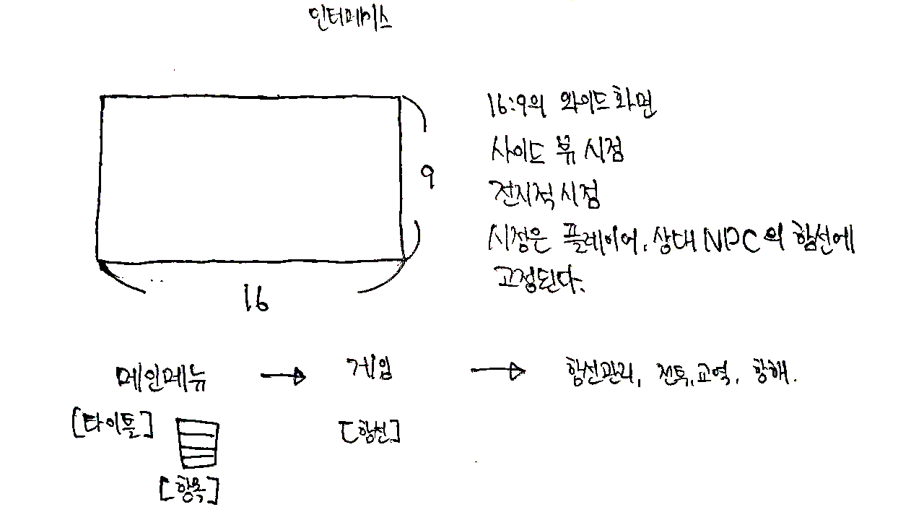
인터페이스 (1)
01 기획
게임 컨셉트
세계관
스토리
시스템
인터페이스
조작
사양
인터페이스 동선
메인 메뉴
게임
게임 내 메뉴
함선 인터페이스
상점, 항해, 함선 관리
전투 인터페이스

Slide 20
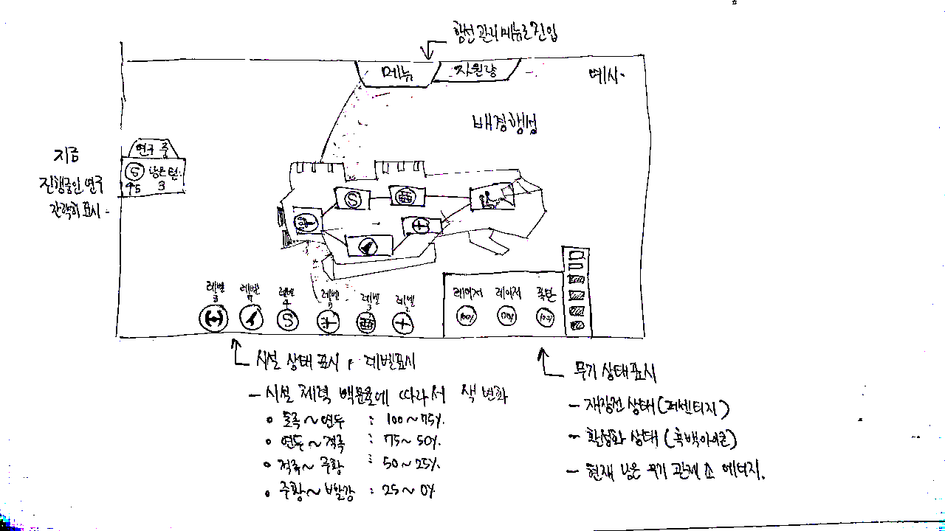
인터페이스 (2)
01 기획
게임 컨셉트
세계관
스토리
시스템
인터페이스
조작
사양
체력 / 보호막 바
함선 인터페이스
가운데의 함선의 모습
내구도 / 보호막 막대
내부 시설과 승무원의 모습
배경 행성의 모습
메뉴 버튼

Slide 21
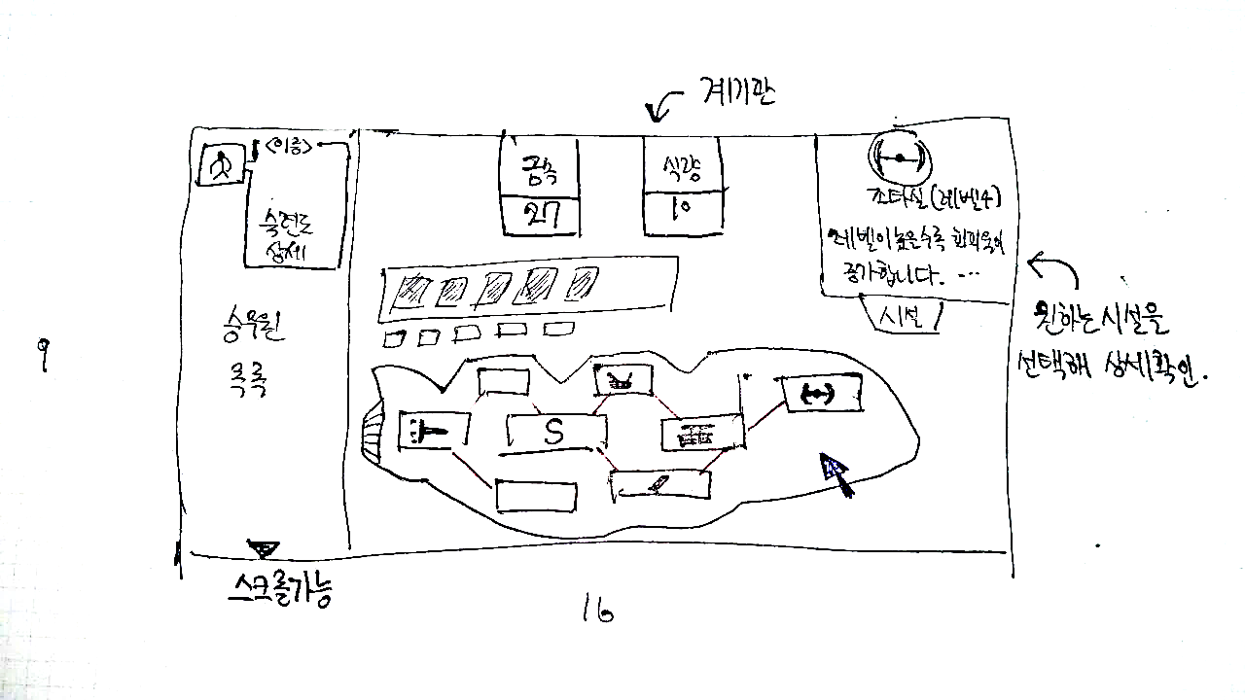
인터페이스 (3)
01 기획
게임 컨셉트
세계관
스토리
시스템
인터페이스
조작
사양
함선 관리 인터페이스
가운데의 함선의 모습
자원 중 금속 / 식량의 표시
승무원들의 시설 배치 현황 / 체력과 숙련도 확인 가능
시설 현황과 자세한 설명.
시설을 거래 / 제거할 수 있다.

Slide 22
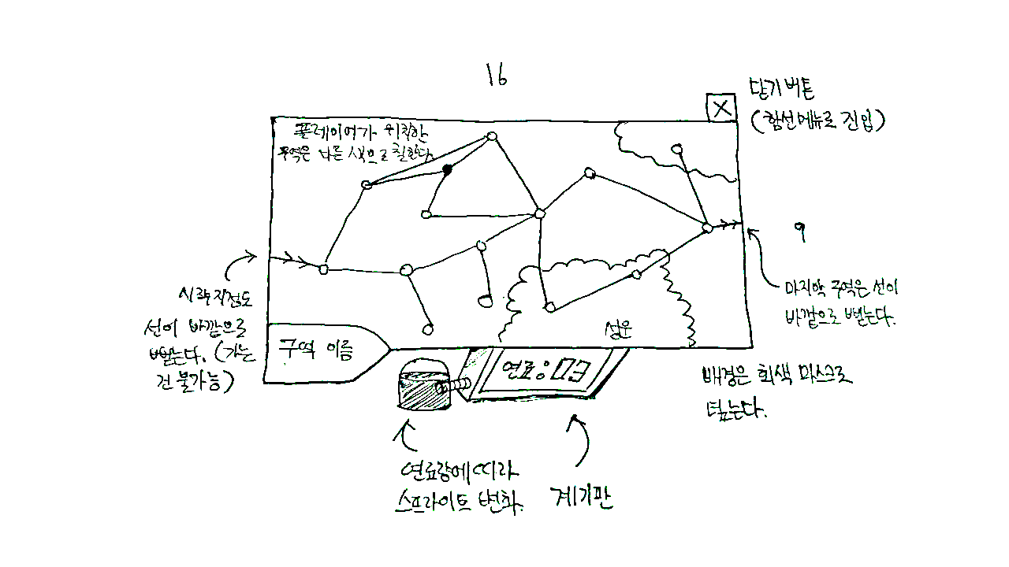
인터페이스 (4)
01 기획
게임 컨셉트
세계관
스토리
시스템
인터페이스
조작
사양
항해 인터페이스
가운데의 맵 탐색 인터페이스
자원 중 연료의 표시
탐색한 구역 / 아직 지나치지 않은 구역 / 다른 행성 계로 가는 구역 의 구분이 존재한다.

Slide 23
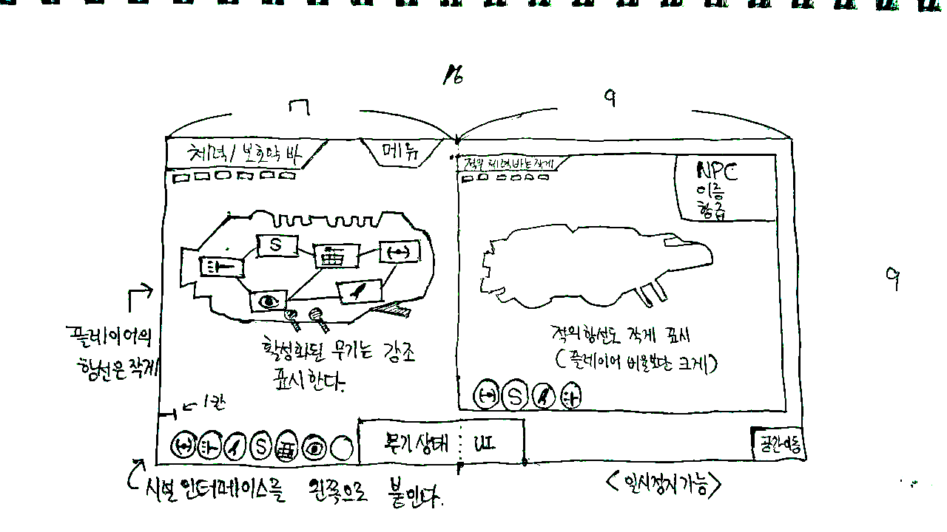
인터페이스 (5)
01 기획
게임 컨셉트
세계관
스토리
시스템
인터페이스
조작
사양
상호작용 인터페이스
왼쪽의 플레이어 함선, 오른쪽의 상대방 함선
함선 인터페이스에서 연구 팝업이 표시되지 않으며, 플레이어 함선이 작게 표시되는 상태이다,
전투 혹은 교역, 이벤트 발생 시 사용된다.

Slide 24
조작
01 기획
게임 컨셉트
세계관
스토리
시스템
인터페이스
조작
사양
함선 시설 선택, 팝업

Slide 25
조작
01 기획
게임 컨셉트
세계관
스토리
시스템
인터페이스
조작
사양
승무원 조작

Slide 26
조작
01 기획
게임 컨셉트
세계관
스토리
시스템
인터페이스
조작
사양
상점과 교역 인터페이스

Slide 27
사양
01 기획
게임 컨셉트
세계관
스토리
시스템
인터페이스
조작
사양
(Eve online)
최소 시스템 사양:
OS: Windows 7 / 8.1 / 10
CPU: Intel Dual Core @ 2.0 GHz, AMD Dual Core @ 2.0 GHz
RAM: 2 GB
Video: AMD Radeon 2600 XT or NVIDIA GeForce 8600 GTS
권장 시스템 사양:
OS: Windows 7 / 8.1 / 10
CPU: Intel i7 Series or AMD X4 @ 2.0 GHz or greater
RAM: 4 GB or higher
Video: AMD Radeon 6790 or NVIDIA GeForce GTX 560 or better with at least 1 GB VRAM

Slide 28
2 게임
레벨 디자인: 진행 개요 (추가 / 수정)
레벨 디자인: 천체 (추가)
레벨 디자인: NPC (추가)
레벨 디자인: 항해 (추가)
레벨 디자인: 전투 (추가)
시스템: 교역 (추가)

Slide 29
진행 개요
02 게임
진행 개요
천체
NPC
항해
전투
교역
목적지 설정
지역 항해
이벤트 발생
전투 및 교역
퀘스트

Slide 30
진행 개요
02 게임
진행 개요
천체
NPC
항해
전투
교역
플레이어의 목표는 우주에서 손 꼽히는 갑부가 되는 것이다. 함선으로 우주의 여러 지역을 다니며 수많은 이벤트를 경험하고 플레이어는 때마다 자신이 갖고 있는 자원을 활용해 상황을 해쳐나가야 한다.
위기를 극복하고 문제를 해결하는 방법은 여러 가지가 있지만 게임에선 크게 전투, 퀘스트, 교역 (거래) 의 세 수단으로 나뉜다.
한편, 이벤트의 정의는 항해 중에 발생하는 모든 상황에 대한 총칭이다. 이벤트가 영향을 받는 게임 내 요소들은 다음과 같다.
요소
플레이어가 위치한 행성, 현재 소유한 승무원의 종족 종류, 소유한 시설의 종류와 강화 수치, 소유한 무기 장기 퀘스트의 진행 상황 그리고 장기 퀘스트와는 별개로 게임이 오래 갈 수록 이벤트의 난이도는 높아진다.

Slide 31
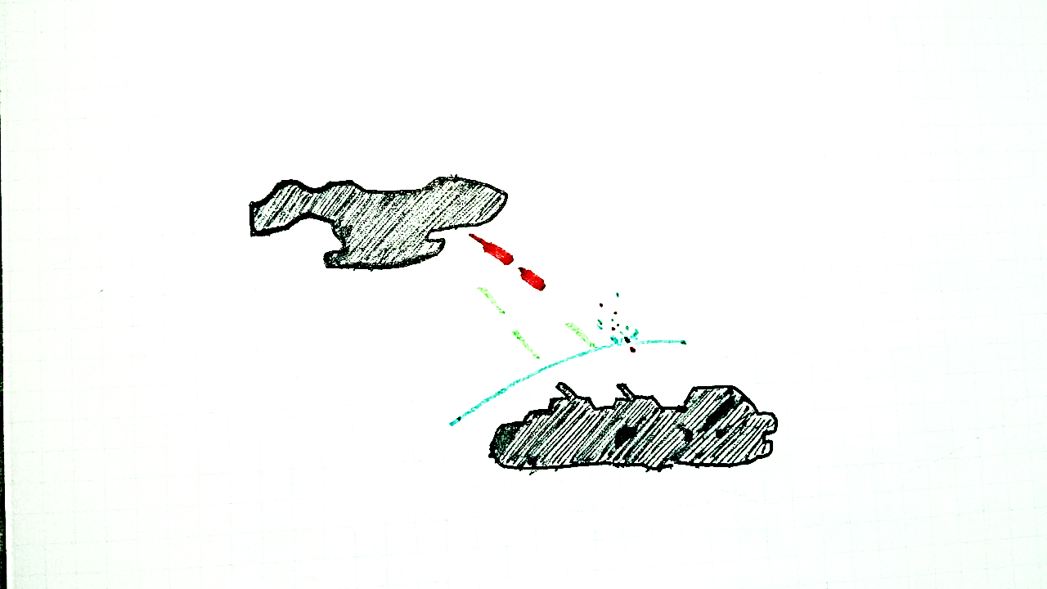
진행 개요
02 게임
진행 개요
천체
NPC
항해
전투
교역
전투 역시 이벤트 중의 하나로, 주로 우주 해적, 빚 추심 업체, 경쟁자들과의 갈등 상황에서 발생한다.

Slide 32
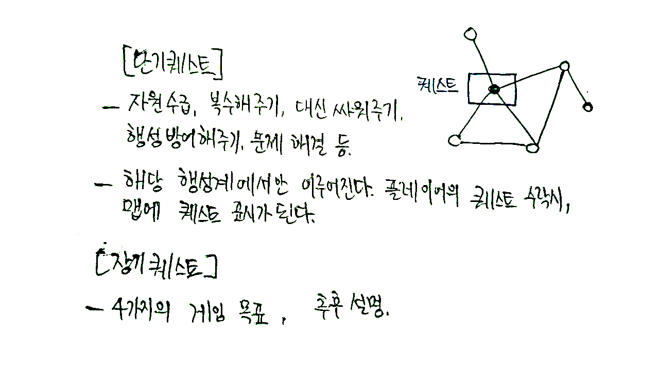
진행 개요
02 게임
진행 개요
천체
NPC
항해
전투
교역
퀘스트는 단기 퀘스트, 장기 퀘스트로 나뉘어진다. 단기 퀘스트는 플레이어가 NPC 로부터 퀘스트를 받은 행성 계 내에서 해결해야 한다. 하지만 의무는 아니다. 장기 퀘스트는 게임 진행의 큰 축을 담당하며 네 종류가 존재한다.

Slide 33
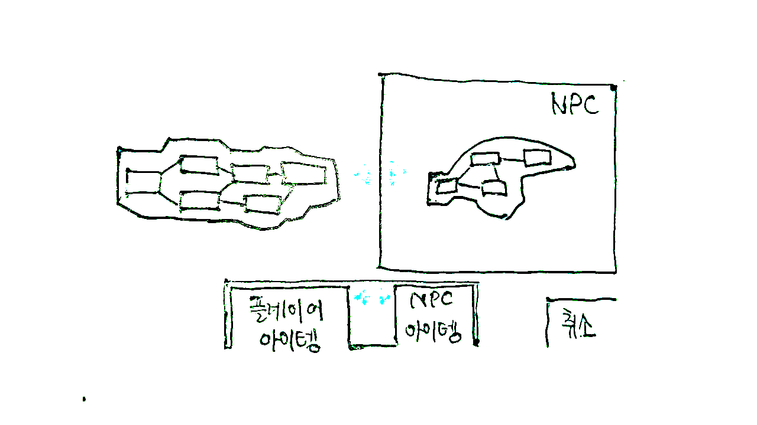
진행 개요
02 게임
진행 개요
천체
NPC
항해
전투
교역
교역은 이벤트 중에서도 교역 선택지가 주어지는 때에 할 수 있다. 교역 시도는 선택지가 존재하는 이벤트라면 언제든지 가능하지만, 적대적인 NPC 가 많이 등장하므로 실행은 제한적이다.

Slide 34
진행 개요
02 게임
진행 개요
천체
NPC
항해
전투
교역
시스템 기획과 레벨 디자인의 방식은 같으나 대게 시스템은 눈에 보이지 않는다.
시스템 기획이 최우선이다.
레벨 디자인에선 기획자의 의도가 명확하게 보여야 한다. 가정을 두는 데에 시작과 끝이 어디인가를 알아야 한다. 주먹구구 식으로 하지 말고 시스템에 맞춘다.
플레이 하는 구획 (월드)를 먼저 소개하는 것이 좋다.
전투는 제일 중요하다.
플레이 중 의도를 벗어난 행동을 막는 방책: 방책이 다양하면 플레이 방식도 다양해진다.
플레이어 소유 자원(돈) -> 어떤 단위(소유 유닛, 건물, 아이템 등)=공격력 -> 피해 량=공격력-방어력 -> 체력
현질 -> 돈
함선: 무기 가동 애니메이션, 피격 시 진동 (체력, 보호막 바도 진동)

Slide 35
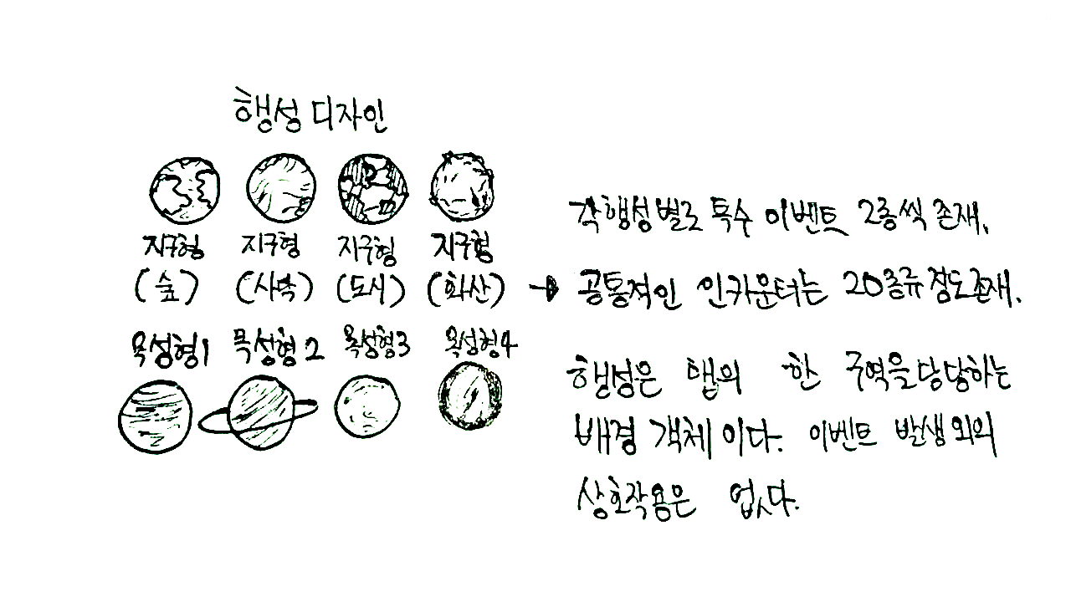
천체
02 게임
진행 개요
천체
NPC
항해
전투
교역
행성

Slide 36
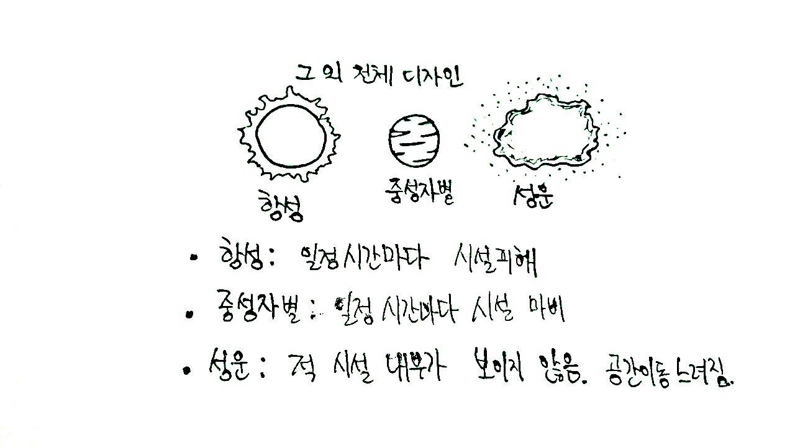
천체
02 게임
진행 개요
천체
NPC
항해
전투
교역
천체

Slide 37
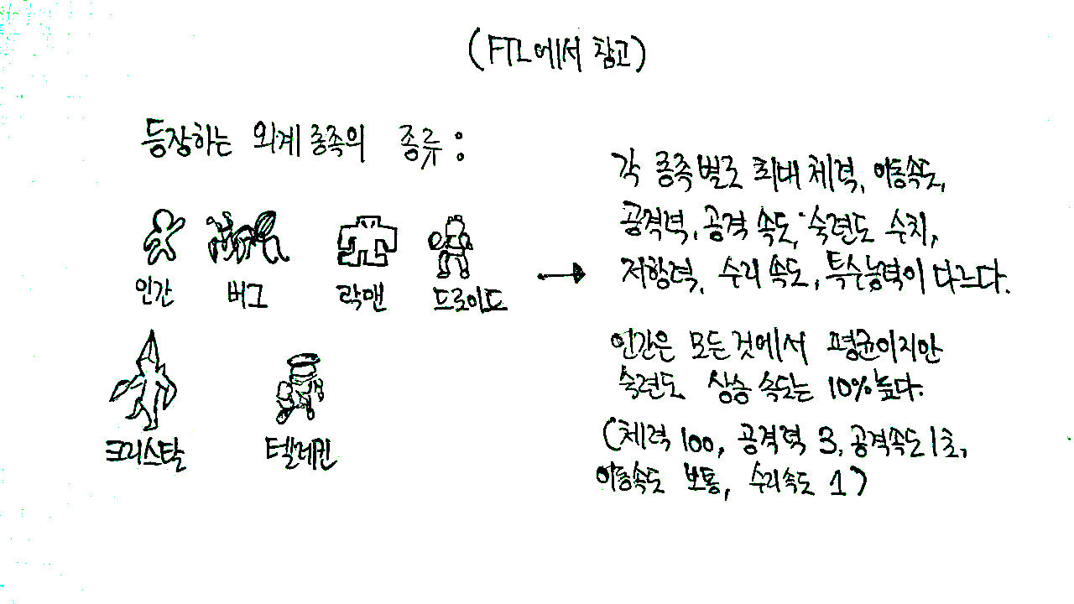
NPC
02 게임
진행 개요
천체
NPC
항해
전투
교역
6종의 외계 종족

Slide 38
NPC
02 게임
진행 개요
천체
NPC
항해
전투
교역
종족 | 체력 | 공격력 | 공격 속도 | 이동 속도 | 수리 속도 | 저항력
인간 | 100 | 3 | 2 초 | 1 | 1 | -
버그 | 100 | 4 | 1.5 초 | 1.5 | 0.5 | -
락맨 | 150 | 3 | 2 초 | 0.5 | 1 | 폭발 피해 –50%
드로이드 | 100 | 3 | 2.5 초 | 1 | 2 | -
크리스탈 | 80 | 5 | 2 초 | 1.5 | 1 | 레이저 피해 -30%
텔레킨 | 100 | 3 | 2 초 | 2 | 1.5 | -

Slide 39
NPC
02 게임
진행 개요
천체
NPC
항해
전투
교역
종족 | 특수 능력 | 게임 내 출몰 빈도
인간 | 시설 숙련도가 10% 빠르게 상승한다. | 높음
버그 | - | 높음
락맨 | 화염에 피해를 입지 않는다. | 낮음
드로이드 | 시설 관제 시 해당 시설의 내구도를 1 상승시킨다. | 중간
크리스탈 | - | 중간
텔레킨 | 기절, 마비에 걸리지 않는다. | 낮음

Slide 40
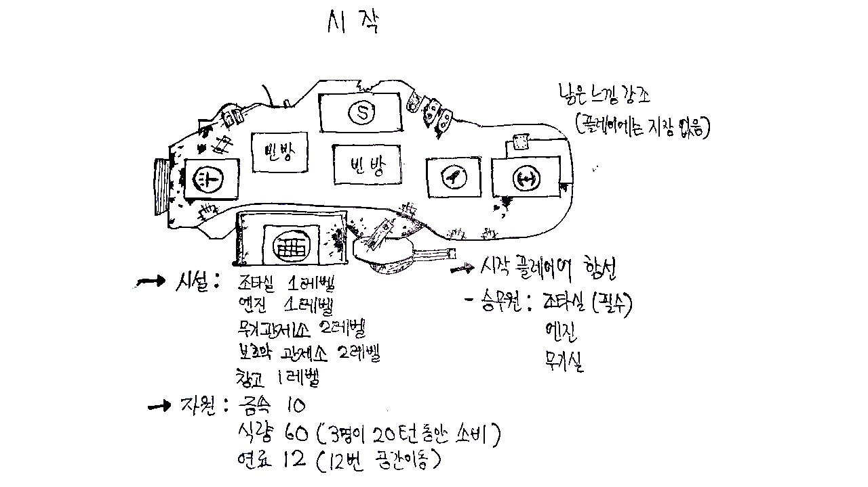
항해 (1)
02 게임
진행 개요
천체
NPC
항해
전투
교역
소형 함선, 조타실, 보호막 / 무기 관제소, 창고, 엔진, 2연발 레이저, 승무원 셋

Slide 41
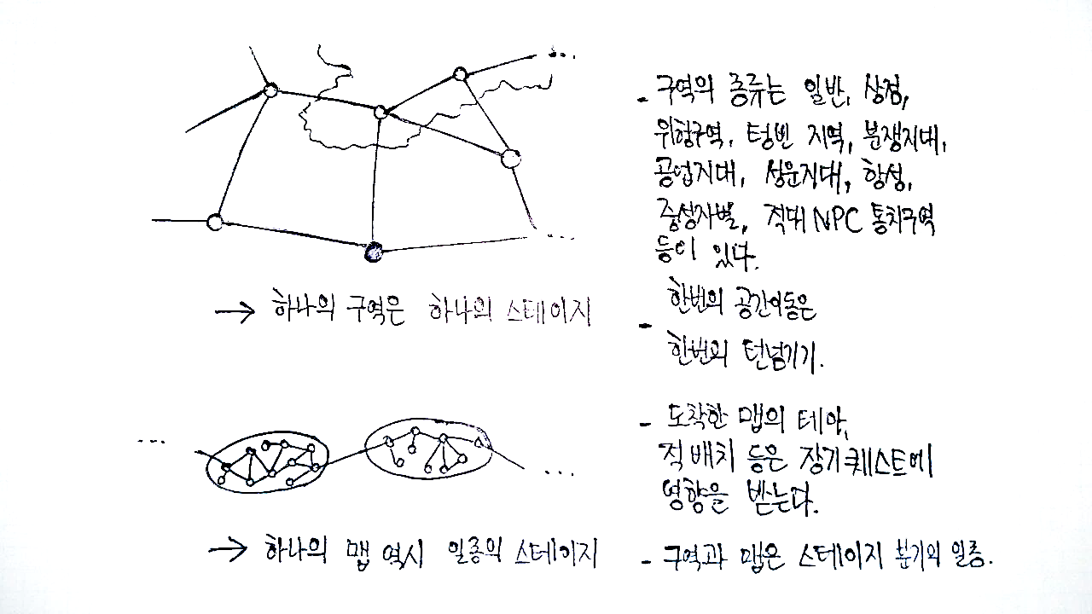
항해 (2)
02 게임
진행 개요
천체
NPC
항해
전투
교역
함선 공간이동 = 한 턴 넘기기

Slide 42
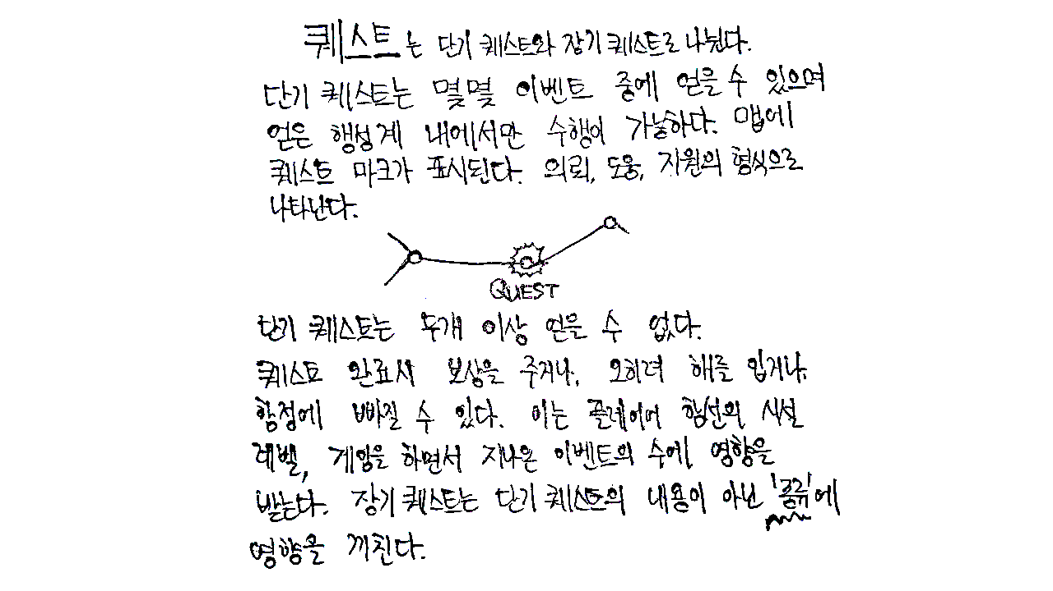
항해 (3)
02 게임
진행 개요
천체
NPC
항해
전투
교역
퀘스트

Slide 43
항해 (3)
02 게임
진행 개요
천체
NPC
항해
전투
교역
장기 퀘스트
이름 | 설명 | 등장하는 적
청산 | 플레이어는 시작부터 빚에 쫓기는 입장이라 사채업자들이 노리고 있다. 우주로 도피했건만 순탄치는 않다. 돈을 모으거나, 그러기 싫으면 먼저 가서 때려 잡아야 한다. | 빚 추심 업체 +해적, 우주 경찰, 인공지능 함선, 적대 종족 군대, 사채 기업
오해 | 사채 업자들과 엮이다 보니 경찰들과 범죄 조직에게 동시에 쫓기게 되었다. 플레이어는 덜 선한 쪽을 때려잡아 무고를 입증해야 한다. | 범죄 조직 +해적, 우주 경찰, 인공지능 함선, 적대 종족 군대, 범죄 조직 우두머리
화합 | 종족들 간의 분쟁이 끊이지 않는다. 우주의 지성 있는 종족들은 이권을 위해 항상 투쟁한다. 플레이어는 자신의 안위를 위해서라도 이를 막고 살길을 모색해야한다. | 각 종족 함선 +해적, 종족 극단 주의자, 사략 해적, 인공지능 함선, 적대 종족 군대, 무작위 종족 기함
전쟁 | 그러한 노력에도 불구하고 돌이킬 수 없는 지경까지 와버렸다. 플레이어는 흩어진 종족주의자들을 해치워 평화를 가져다 주어야한다. | 종족 극단주의 반란군 +해적, 사략 해적, 인공지능 함선, 거대 우주 정거장, 적대 종족 군함, 최종 보스

Slide 44
항해 (4)
02 게임
진행 개요
천체
NPC
항해
전투
교역

Slide 45
전투
02 게임
진행 개요
천체
NPC
항해
전투
교역
무기 시설의 종류와 도표
전투 상황에 대한 개괄
전투의 결과 설명과 그 종류
전투가 게임 진행에 끼치는 영향
전투 진행의 순서 (시작 -> 진행 -> 종결) 와 그에 따른 인공지능의 설명

Slide 46
교역
02 게임
진행 개요
천체
NPC
항해
전투
교역
교역이 가능하긴 하다... 정도의 설명
교역은 이벤트의 일부로 서도 발생하지만, 플레이어가 자의로 행할 수 있기 때문에 시스템의 범주
한 장으로 끝낸다.

Slide 47
3 마무리
추가 계획
후기
코멘트
자료 출처

